Slide 1
ORM框架EF增删改查

Slide 2
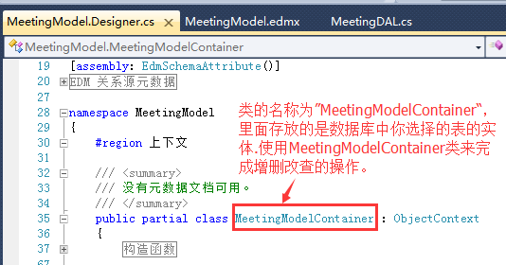
ORM框架EF增删改查---Model层
Model层下MeetingModel.Designer.cs文件中查看自己定义的实体类名称。如下红框。

Slide 3
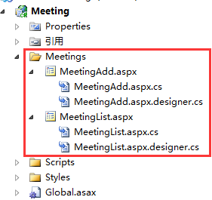
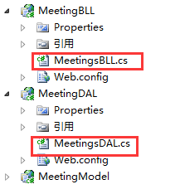
ORM框架EF增删改查
DAL层下：添加-新建项-C#类 (eg:MeetingsDAL.cs)
BLL层下：添加-新建项-C#类 (eg:MeetingsBLL.cs)
UI层下：添加-新建文件夹，将同对象操作的界面存放至同一文件夹下，便于管理(eg:Meetings)
在文件夹下，添加-新建项-web窗体(eg:MeetingList.aspx)

Slide 4
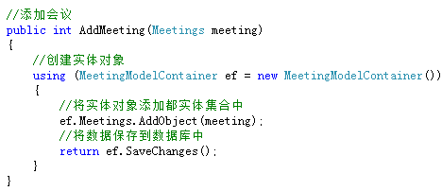
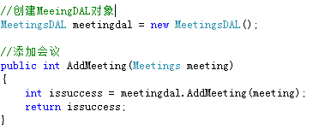
ORM框架EF增删改查-增加
MeetingDAL文件下：引用System.Data;MeetingModel;
MeetingBLL文件下：引用MeetingDAL;MeetingModel;

Slide 5
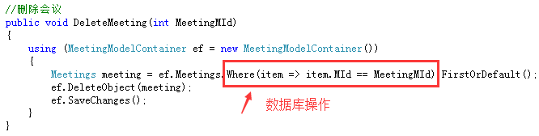
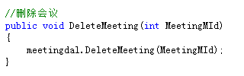
ORM框架EF增删改查-删除
MeetingDAL文件：
MeetingBLL文件：

Slide 6
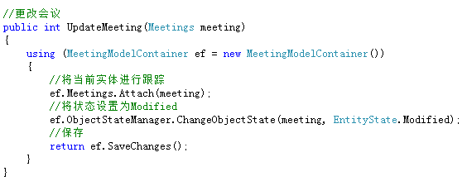
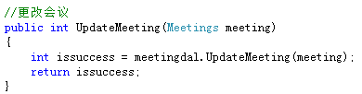
ORM框架EF增删改查-更改
MeetingDAL文件：
MeetingBLL文件：

Slide 7
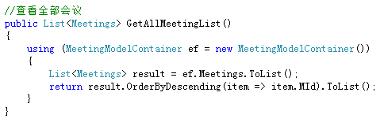

ORM框架EF增删改查-查看
MeetingDAL文件：
MeetingBLL文件：

Slide 8
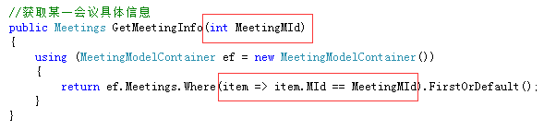
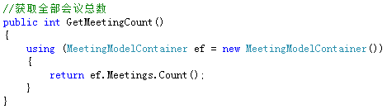


ORM框架EF增删改查-查看
MeetingDAL文件：
MeetingBLL文件：

Slide 9
C# .Net控件--- Repeater
MeetingList.aspx，获取全部会议的列表
Repeater控件可以显示一个数据表中的所有行。完全由模板驱动，提供了最大的灵活性，可以任意设置它的输出格式。
Repeater支持以下5种模板
ItemTemplate : 对每一个数据项进行格式设置 【Formats each item from the data source.】
AlternatingItemTemplate : 对交替数据项进行格式设置
SeparatorTemplate : 对分隔符进行格式设置
HeaderTemplate : 对页眉进行格式设置
FooterTemplate : 对页脚进行格式设置
以上，英文中使用了Formats item from datasource这样的话，就说明Repeater控件主要是用来对数据进行Format的，控制数据怎么样排列，怎么样显示。
Repeater必须使用的是ItemTemplate ，其它的类型模板按需添加。

Slide 10
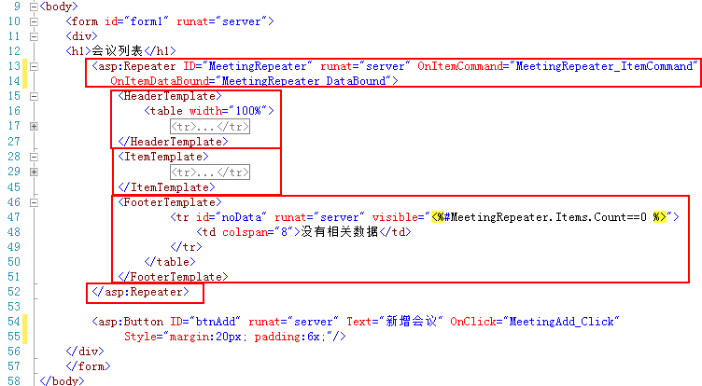
C# .Net控件--- Repeater模板
在MeetingList.aspx页面：

Slide 11
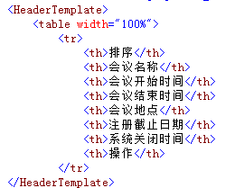
C# .Net控件--- Repeater模板
头部模版<HeaderTemplate></HeaderTemplate>
放置表格开始及第一行标题行<table> <tr> <th></th> … <th></th> </tr>

Slide 12
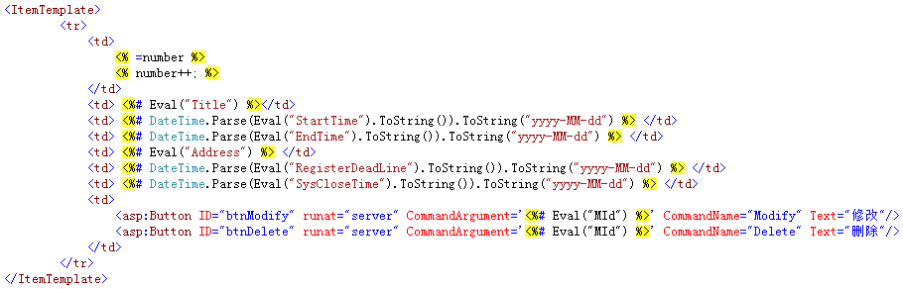
C# .Net控件--- Repeater模板
列表模版<ItemTemplate></ItemTemplate>
放置表格第二行<tr> <td></td>…<td></td> </tr>
在标题行的单元格中书写将要显示的数据库中字段的别名，在内容行的单元格中书写数据库中的字段名，方式为：
<td><%#Eval("数据库字段名") %></td>

Slide 13

C# .Net控件--- Repeater模板
尾部模版<FooterTemplate> </FooterTemplate>放置表个结束</table>

Slide 14
C# .Net控件--- Repeater事件
Repeater控件有以下事件：
DataBinding : Repeater控件绑定到数据源时触发
ItemCommand : Repeater控件中的子控件触发事件时触发
ItemCreated : 创建Repeater每个项目时触发
ItemDataBound : Repeater控件的每个项目绑定数据时触发

Slide 15
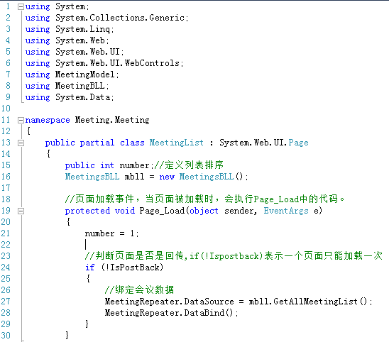
C# .Net 后台
在MeetingList.aspx.cs后台代码中：

Slide 16
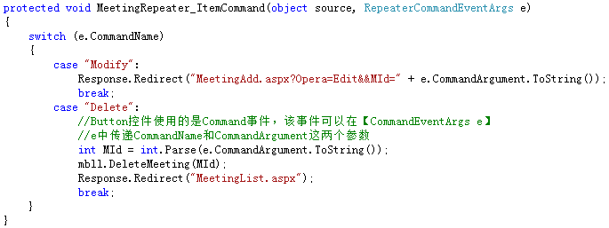
C# .Net后台--- Repeater事件
在MeetingList.aspx前台代码中：
在MeetingList.aspx.cs后台代码中：

Slide 17
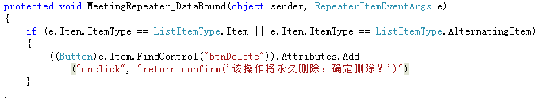
C# .Net后台--- Repeater事件
在MeetingList.aspx前台代码中：
在MeetingList.aspx.cs后台代码中：

Slide 18
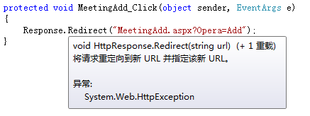
C# .Net后台操作
在MeetingList.aspx前台代码中：
在MeetingList.aspx.cs后台代码中：

Slide 19
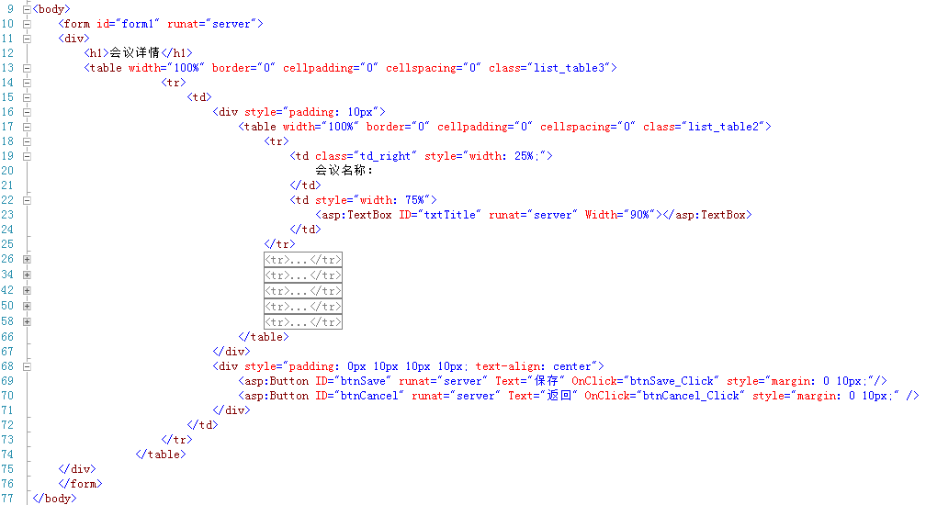
C# .Net前台操作—会议增加
在MeetingAdd.aspx前台代码中：

Slide 20
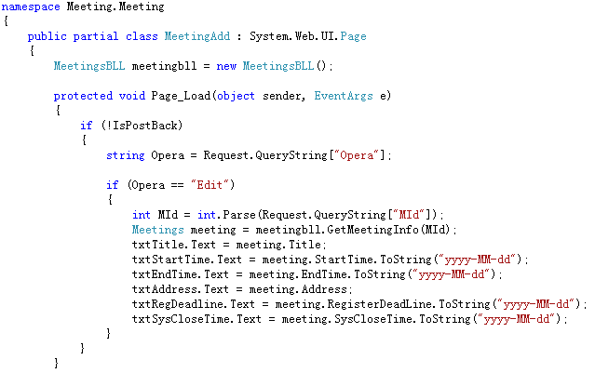
C# .Net后台操作—会议增加
在MeetingList.aspx.cs后台代码中：
在MeetingAdd.aspx.cs后台代码中：

Slide 21
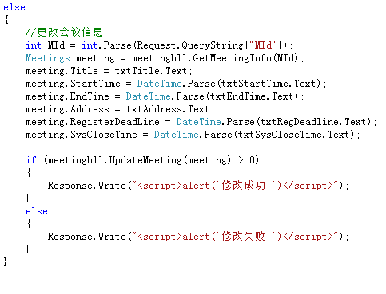
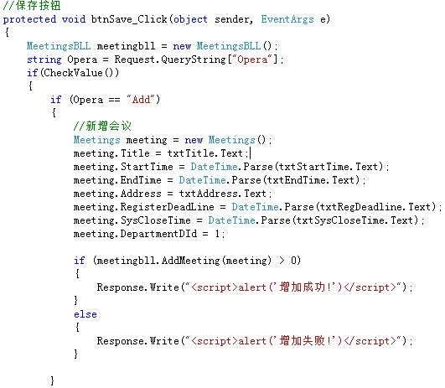
C# .Net后台操作—会议增加

Slide 22
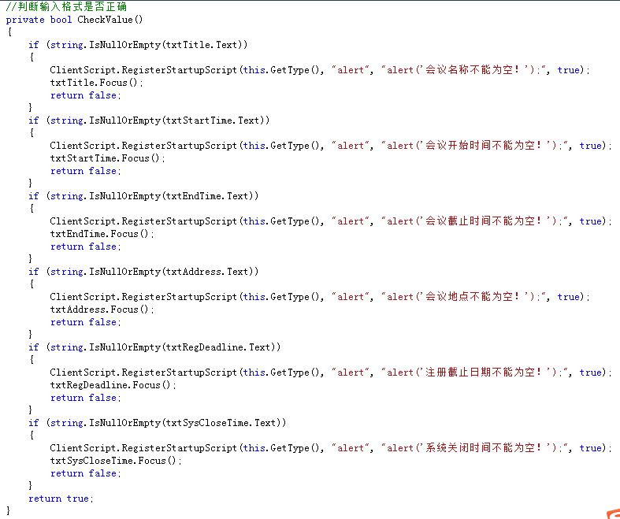

Slide 23
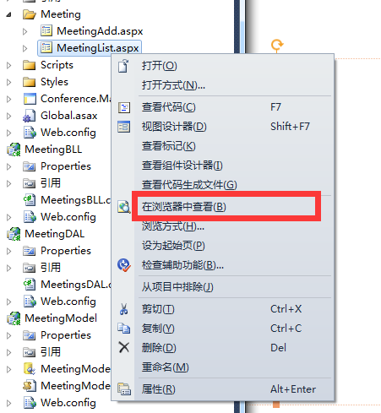
项目运行
选择所需要运行的文件，右键-在浏览器中查看

Slide 24
其他操作介绍
分页
ASP.NET中DataGrid和GridView控件自带分页，但可定制性差、无法通过Url实现分页功能
使用aspNetPager分页控件，将分页导航功能与数据显示功能完全独立开来，由用户自己控制数据的获取及显示方式
UI层添加-新建项-Web用户控件，建立Pager.ascx用户控件，实现分页功能。在.aspx文件中引用控件，格式为 <%@ Register TagPrefix="uc1" TagName="Pager标签名" Src="此处为Pager.ascx用户控件的路径" %>

Slide 25
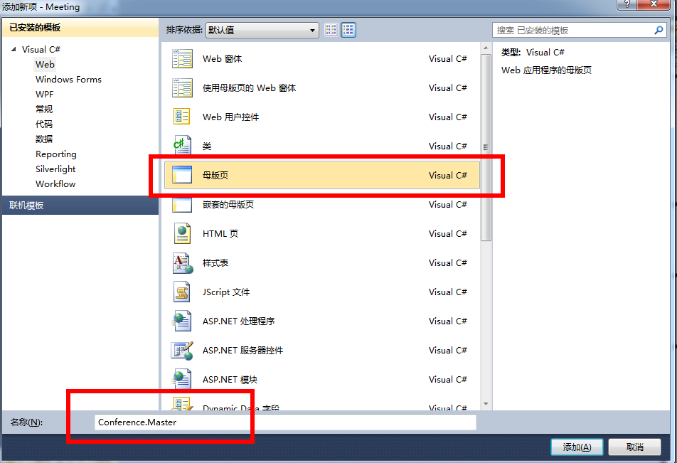
其他操作介绍
使用母版页（扩展名是.master）
很好地实现界面设计的模块化，并且实现实现了代码的重用。使整个网站保持一致的风格和样式。
UI层添加-新建项-母版页 (eg:Conference.Master)

Slide 26
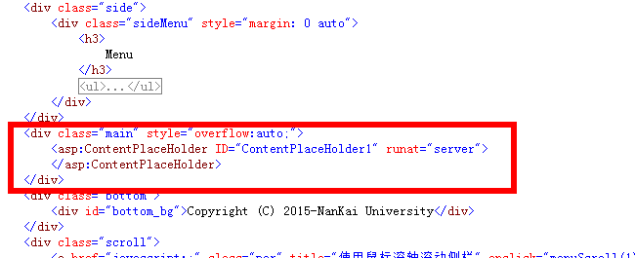
其他操作介绍
使用母版页(eg:Conference.Master)
在母版页编写模版。向母版页中添加需要抽取出来的公共代码，并把两个ContentPlaceHolder控件放到需要添加具体内容的地方（一般head区的控件不用动，只需动body区的。）

Slide 27
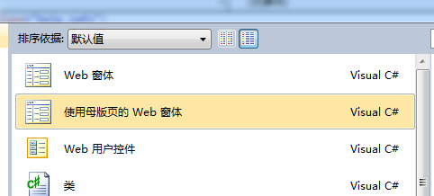
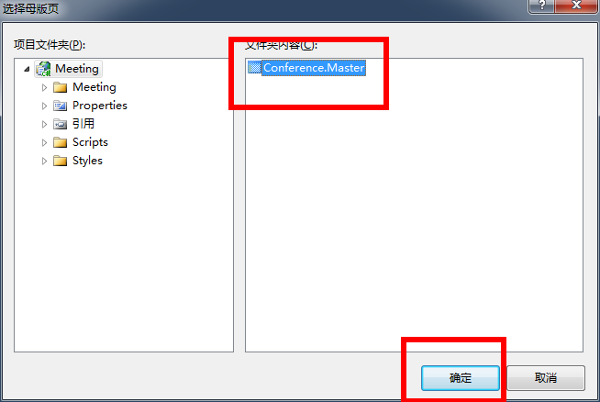
其他操作介绍
建立使用母版页的Web窗体
母版页编写完成，在UI层建立Web窗体，引用母版层
添加-新建项-使用母版页的Web窗体

Slide 28
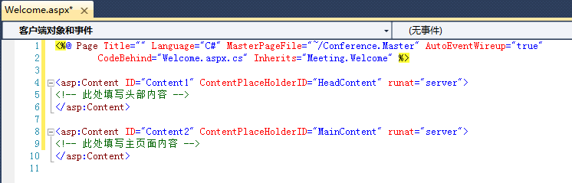
其他操作介绍
建立使用母版页的Web窗体
在窗体页面中<asp:Content></asp:Content>中间编写页面内容

